Slide 1
حقيبة
قيادة التميز
لمنسقات التميز في
المدارس

Slide 2
موضوعات الحقيبة
م | الموضوع
١ | الهدف العام.
٢ | الأهداف الفرعية.
٣ | أهمية جوائز التميز.
٤ | مهام قائدة التميز في المدرسة.
٥ | الجوائز المطروحة في الميدان التربوي.
٦ | جائزة التربية والتعليم للتميز. الرؤية – الرسالة –الهدف العام –الأهداف الفرعية –النشأة والتطور-آلية العمل في الجائزة.
٧ | جائزة الشيح حمدان بن راشد آل مكتوم للآداء التعليمي المتميز. الرؤية – الرسالة- أهداف الجائزة- النشأة والتطور- آلية العمل في الجائزة.
٨ | أخطاء شائعة.
٩ | قالب التقرير لقائدة التميز في المدرسة.
١٠ | روابط إثرائية.
حقيبة قيادة التميز لمنسقات الجوائز في المدراس

Slide 3
الهدف العام
قائدالتعريف بدور ة جوائز التميز في المدرسه
الأهداف الفرعية
التعريف بأهم الجوائز في الميدان التربوي.
تحديد مهام منسقة الجوائز في المدرسة.
إبراز دور المنسقة في نشر ثقافة التميز والابداع.
التعريف بآلية العمل في كل جائزة.
حقيبة قيادة التميز لمنسقات الجوائز في المدراس

Slide 4
أهمية جوائز التميز:
دافع قوي للتطوير الذاتي، فليس الهدف الوصول للتميز بل الاستمرار فيه حتى بعد الفوز
حافز على العطاء والإبداع والتجديد والبحث عن كل ما هو جديد ومفيد للعملية التعليمية
تزرع مبدأ التوثيق للأعمال، فالكثير لم يعتد على توثيق أعماله المتميزة
تحقق جدارة التوجه نحو الإنجاز والمبادرة والعمل بروح الفريق
تبث روح الإصرار والعزيمة وتجعل العمل والإنتاج متعة
تحقق مبدأ التنافس الشريف للوصول إلى التميز
تحفز العاملين نحو تحقيق الجودة
حقيبة قيادة التميز لمنسقات الجوائز في المدراس

Slide 5
مهام قائدة الجوائز في المدرسة (منسقة التميز)
إعداد خطة عمل واضحة لآلية عمل المنسقة في الجائزة.
نشر ثقافة الجوائز والتعريف بها على مستوى المدرسة.
الإعلان عن التقويم السنوي للجوائز.
نشر معايير التميز والاعلان عنها.
تحديد المؤهلات للدخول في الجوائز ودعمهن وتزويدهن بما يحتاجونه من ضوابط و أدلة. ومعايير ومتابعة إعدادهن لملفات الجوائز.
تكوين لجنة لترشيح أفضل المتقدمات للجوائز.
متابعة ترشيح المتقدمات وتسجيلهن خلال الفترة المحددة وفقا لضوابط كل جائزة.
رفع ملفات المرشحات للمكتب المختص.
رفع التقرير وفق النموذج المعد.
حقيبة قيادة التميز لمنسقات الجوائز في المدراس

Slide 6
الجوائز المطروحة في الميدان التربوي
الجوائز
المطروحة في الميدان التربوي
جوائز أخرى في الميدان
جائزة الشيخ حمدان بن راشد آل مكتوم للآداء التعليمي المتميز.
جائزة التعليم للتميز
هناك جوائز أخرى في الميدان تستحدث في حينها
حقيبة قيادة التميز لمنسقات الجوائز في المدراس

Slide 7
أولا :جائزة التربية والتعليم للتميز
الرؤيــــة ...
الريادة العالمية لجوائز التميز التربوية في عصر المعرفة.
الرسالة ...
نسعى لتكريم لائق لكل المبدعين المتميزين في الأداء التربوي، للإسهام في تحقيق التنمية المستدامة للمجتمع السعودي.
حقيبة قيادة التميز لمنسقات الجوائز في المدراس

Slide 8
أولا :جائزة التعليم للتميز
الهدف العام ...
نسعى لتكريم لائق لكل المبدعين المتميزين في الأداء التربوي، للإسهام في تحقيق التنمية المستدامة للمجتمع السعودي.
الأهداف الفرعية ...
تسعى الجائزة إلى تحقيق عدد من الأهداف الفرعية، وهي: تشجيع التميز في التعليم العام، وتقدير المعلم والقائد والطالب، والمدرسة المتميزة ومن في حكمهم. نشر ثقافة التميز، والإبداع، والجودة، والالتزام، والإتقان. إبراز دور المعلم والمعلمة وأهميتهما ومكانتهما في المجتمع. إذكاء روح التنافس الشريف ما بين التربويين والتربويات لتقديم أفضل ما لديهم من ممارسات. تطوير الممارسات التربوية والإدارية، والارتقاء بمستوى الأداء.
حقيبة قيادة التميز لمنسقات الجوائز في المدراس

Slide 9
النشأة والتطور
-------------(النشأة والنمو) -----------------------
1431 هـ شراكة بين الوزارة(الجودة) وجستن.
الدورة الأولى: 1431هـ (المدير، المعلم).
الدورة الثانية: 1432هـ (المدير، المدرسة،المعلم).
الدورة الثالثة: 1433هـ (الإدارة والمدرسة، المعلم، المرشد الطلابي).
الدورتان الرابعة-الخامسة: 1434هـ-1435هـ (الإدارة والمدرسة، المعلم، المرشد الطلابي، المشرف التربوي).
--------------(التطوير)---------------------------
الدورة السادسةوالسابعة: 1436هـ اتخذ قرار التشغيل من الوزارة كمرحلة لحين الاستقلال ( 6 فئات أضيف التميز الإداري والطالب)
حقيبة قيادة التميز لمنسقات الجوائز في المدراس

Slide 10
آلية العمل في جائزة التربية والتعليم للتميز
١- الدخول للموقع للحصول على اللائحة التنظيمية والأدلة الإدارية والتفسيرية لفئات الجائزة.
٦- رفع الملفات الإلكترونية لمكتب التعليم قبل التاريخ المحدد.(كلما تم الرفع مبكرا كانت الفرصة أكبر للحصول على التغذية الراجعة والتعديل.
٢- عقد لقاء لمنسوبات المدرسة لكل فئة على حده للتعريف بالجائزة وشرح المعايير.
٣- المتابعة المرحلية لعمل المتقدمات وتقديم الدعم المستمر.
٤- المفاضلة بين المرشحات عن طريق اللجنة وترشيح المتقدمة الافضل.
٥- استلام اسم المستخدم وكلمة المرور الخاصة بالمدرسة والدخول على الموقع لترشيح الفئات على مستوى المدرسة.
حقيبة قيادة التميز لمنسقات الجوائز في المدراس

Slide 11
٢- عقد لقاء لمنسوبات المدرسة لكل فئة على حده للتعريف بالجائزة وشرح المعايير.
تعريف الجائزة
هي منحة تقديرية سنوية تقدمها وزارة التعليم بالمملكة العربية السعودية تستهدف التكريم اللائق لكل من ( المعلم ـ المرشد ـ القائد و المدرسة ـ الطالب . المشرف التربوي .مديري التعليم و مديري العموم بالوزارة ) من الجنسين و ذلك تثميناً للجهود و تقديراً للأداء و دافعاً نحو التميز و العطاء ليصبحوا نماذج مجتمعية يحتذى بها في عصر التميز و مجتمع المعرفة
حقيبة قيادة التميز لمنسقات الجوائز في المدراس

Slide 12
٢- عقد لقاء لمنسوبات المدرسة لكل فئة على حده للتعريف بالجائزة وشرح المعايير.
فئات الجائزة
فئة المعلم
فئة المرشد الطلابي
فئة الادارة المدرسة
فئة الطالب ( الثالث ثانوي )
فئة المشرف التربوي
فئة التميز الإداري مدراء التعليم – مدراء العموم بالوزارة
ترشح من المدرسة
حقيبة قيادة التميز لمنسقات الجوائز في المدراس

Slide 13
٢- عقد لقاء لمنسوبات المدرسة لكل فئة على حده للتعريف بالجائزة وشرح المعايير.
شروط الترشيح للجائزة
شروط الترشيح الإدارة والمدرسة
شروط الترشيح (المعلم – المرشد الطلابي- المشرف التربوي)
أن يكون مضى ثلاث سنوات على افتتاحها قبل عام الترشح.
أن يكون لديها تميز مشهود على مستوى الإدارة التعليمية في القيادة وبيئات التعلم ومستويات الطلاب والمناشط المدرسية.
ألا يكون قد سبق فوزها بالجائزة على المستوى الوطني خلال خمس سنوات سابقة.
أن يكون للمرشح سيرة محمودة، وسمعة حسنة.
أن يكون للمرشح مساهمات فاعلة وملموسة.
أن يكون المرشح على رأس العمل ويمارس عمله الذي رشح له.
أن يكون للمرشح خبرة في مجال عمله الذي تميز فيه لا تقل عن ثلاث سنوات.
ألا يكون قد سبق فوزه بالجائزة على المستوى الوطني خلال خمس سنوات سابقة.
حقيبة قيادة التميز لمنسقات الجوائز في المدراس

Slide 14
٢- عقد لقاء لمنسوبات المدرسة لكل فئة على حده للتعريف بالجائزة وشرح المعايير.
شروط الترشيح للجائزة
شروط الترشيح (الطالب)
يحق الترشيح لجميع الطلاب والطالبات بكافة المدارس داخل المملكة (الحكومية، والأهلية ، تحفيظ القرآن) وكذلك الطلاب والطالبات بالمدارس السعودية بالخارج على أن تستوفي الشروط التالية :
أن يكون المتقدم من الطلاب الملتحقين بالمدارس الثانوية الحكومية والأهلية بنظام الدراسة النهارية في المملكة العربية السعودية أو المدارس السعودية في الخارج.
أن يكون المتقدم منتظم في الدراسة(غير منتسب خلال عام الترشيح )
أن يكون المتقدم حاصل على % 90 من المعدل التراكمي للصفين الأول والثاني ثانوي .
أن يكون المتقدم حاصل على درجة السلوك كاملة خلال عام الترشيح والعام الذي يسبقه .
حقيبة قيادة التميز لمنسقات الجوائز في المدراس

Slide 15
٢- عقد لقاء لمنسوبات المدرسة لكل فئة على حده للتعريف بالجائزة وشرح المعايير.
حقيبة قيادة التميز لمنسقات الجوائز في المدراس

Slide 16
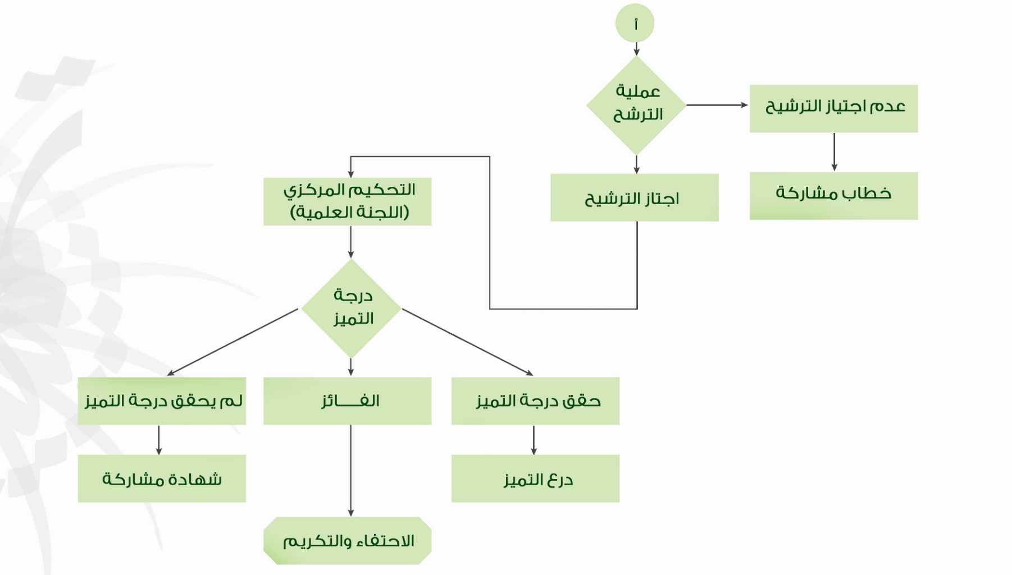
٢- عقد لقاء لمنسوبات المدرسة لكل فئة على حده للتعريف بالجائزة وشرح المعايير.
حقيبة قيادة التميز لمنسقات الجوائز في المدراس

Slide 17
٢- عقد لقاء لمنسوبات المدرسة لكل فئة على حده للتعريف بالجائزة وشرح المعايير.
للجائزة أدلة معايير خاصة بها يتم تطبيقها للتوثق من مستوى التميز لدى المرشحات تحتوي على مجموعة من المجالات
مكونات المجال
يتكون من :
المعـايير
المؤشــرات
الشـــــــواهد
حقيبة قيادة التميز لمنسقات الجوائز في المدراس

Slide 18
٢- عقد لقاء لمنسوبات المدرسة لكل فئة على حده للتعريف بالجائزة وشرح المعايير.
مجموعة من المعايير
المجـــال
مجموعة من المؤشرات
المعيار
مجموعة من الشواهد
المؤشر
حقيبة قيادة التميز لمنسقات الجوائز في المدراس

Slide 19
٢- عقد لقاء لمنسوبات المدرسة لكل فئة على حده للتعريف بالجائزة وشرح المعايير.
مفهوم المعيار Standards (Norms)
جمعها معايير
والمعيار نموذج للأداء يحدد بمعرفة أفراد أو هيئات علمية ومهنية متخصصة.
قاعدة أساسية وخطوط وموجهات مرشدة للعمل .
تأتي صياغة المعيار لكي تعبر عن محتوى علمي وعملي قابل للتطبيق.
عبارات وصفية، تحدد بوضوح ما يجب أن يعرفه الفرد وما يجب أن يعمله كحد أدنى للجودة الشاملة من معارف ومهارات وقيم .
المعيار هو إجابة سؤال / ماذا أعمل ؟
حقيبة قيادة التميز لمنسقات الجوائز في المدراس

Slide 20
٢- عقد لقاء لمنسوبات المدرسة لكل فئة على حده للتعريف بالجائزة وشرح المعايير.
مفهوم المؤشر
المؤشر هو عبارة تصف الأداء والسلوك الذي يتوقع وينبغي أن يكون عليه الحال، للوفاء بمتطلبات تحقيق المعيار وتحقيق متطلبات المنظومة بمستوى من الجودة.
المؤشرات ( الممارسات ) هي إجابة سؤال .. كيف أعمله ؟
كلما كان المؤشر مدعم بعدد من مصادر المعلومات
كلما كان الحكم عليه وتقييمه أدق.
حقيبة قيادة التميز لمنسقات الجوائز في المدراس

Slide 21
٢- عقد لقاء لمنسوبات المدرسة لكل فئة على حده للتعريف بالجائزة وشرح المعايير.
الشاهد
شواهد الأداء : الشاهد هو الدليل الملموس المحسوس على تحقق الأداء فعليـاً
ويتم تحديدها ( وصفياً وكمياً )
حقيبة قيادة التميز لمنسقات الجوائز في المدراس

Slide 22
٢- عقد لقاء لمنسوبات المدرسة لكل فئة على حده للتعريف بالجائزة وشرح المعايير.
المجال الأول
المعيار الأول
المعيار الثاني
المعيار الثالث
المؤشر الأول
المؤشر الثاني
المؤشر الثالث
الشاهد الأول
الشاهد الثاني
الشاهد الثالث
الشاهد الرابع
الدليل
المعيار هو اجابة سؤال / ماذا اعمل ؟
الشاهد: الدليل الملموس المحسوس على تحقق الاداء فعلياً
المؤشرات ( الممارسات ) هي إجابة سؤال ..كيف اعمله ؟
حقيبة قيادة التميز لمنسقات الجوائز في المدراس

Slide 23
الجودة
(يقيس هذا المجال مدى تحقق العناصر الرئيسية للجودة بالمدرسة
مثال
المجال الثالث
المعيار(5)
المعيار(4)
المعيار(3)
المعيار(2)
المعيار(1)
قياس وتقويم الأداء المدرسي
التحسين المستمر
إدارة العمليات
التركيز على المستفيد
(الداخلي والخارجي )
نشر ثقافة الجودة
المؤشرات(2)
المؤشرات(1)
المؤشرات(1)
المؤشرات(2)
المؤشرات(1)
تعمل وفق آلية لقياس رضا المستفيدين
تحدد حاجات المستفيدين
تنمي ثقافة الجودة والتميز
تحدد منهجية التحسين المستمر
تشجع المبادرات التحسينية
3
3
2
2
3
المؤشرات(2)
المؤشرات(1)
المؤشرات(2)
المؤشرات(1)
تحدد آلية لجمع المعلومات وتحليلها
تعمل وفق نظام شامل لكافة العمليات
تخضع لتقويم خارجي
تقوم بعمل تقويم ذاتي لأدائها
27 شاهد
3
5
3
3

Slide 24
٢- عقد لقاء لمنسوبات المدرسة لكل فئة على حده للتعريف بالجائزة وشرح المعايير.
الترتيب الرقمي لطريقة بنود المشاركة في جائزة التعليم للتميز
(5/ 1/2/4)
المجال
المعيار
المؤشر
الشاهد
حقيبة قيادة التميز لمنسقات الجوائز في المدراس

Slide 25
٢- عقد لقاء لمنسوبات المدرسة لكل فئة على حده للتعريف بالجائزة وشرح المعايير.
مثال
(3/ 1/2/2)
3 | 2 | 2 | 1
المجال الثالث (الجودة) | المعيار الثاني التركيز على المستفيد (الداخلي والخارجي ) | المؤشر الثاني تعمل وفق آلية لقياس رضا المستفيدين | الشاهد الأول تصميم أداة لقياس رضا المستفيدين وتطبيقها وفق الحاجات التي تم تحديدها (نسخة من الأداة بعد التطبيق)
حقيبة قيادة التميز لمنسقات الجوائز في المدراس

Slide 26
٢- عقد لقاء لمنسوبات المدرسة لكل فئة على حده للتعريف بالجائزة وشرح المعايير.
التوثيق
حقيبة قيادة التميز لمنسقات الجوائز في المدراس

Slide 27
٢- عقد لقاء لمنسوبات المدرسة لكل فئة على حده للتعريف بالجائزة وشرح المعايير.
التوثيق
مصادره
شروطه
أنواعه
مفهومه
حقيبة قيادة التميز لمنسقات الجوائز في المدراس

Slide 28
٢- عقد لقاء لمنسوبات المدرسة لكل فئة على حده للتعريف بالجائزة وشرح المعايير.
مفهوم التوثيق
التوثيق في اللغة: هو إحكام الأمر، وهو من الثقة والائتمان على الشيء.
التوثيق في منهج المتقدمين للجوائز:
مجموعة المستندات والوثـائق الرسمية التي تدل على إنجاز مهني في فترة زمنية معينة.
حقيبة قيادة التميز لمنسقات الجوائز في المدراس

Slide 29
٢- عقد لقاء لمنسوبات المدرسة لكل فئة على حده للتعريف بالجائزة وشرح المعايير.
أنواع التوثيق
توثيق غير تقليدي (فيديو وصور )
 سمعي
 بصري
 سمعي وبصري
 مستندات مصغرة
توثيق تقليدي (كتابي)
 تقارير
 نماذج
 مستندات رسمية سجلات
حقيبة قيادة التميز لمنسقات الجوائز في المدراس

Slide 30
٢- عقد لقاء لمنسوبات المدرسة لكل فئة على حده للتعريف بالجائزة وشرح المعايير.
شروط التوثيق
الصدق والأمانة
المستند رسمياً
واقعية العرض
الدقة
التنظيم والترتيب
تدوين التاريخ
الاختصار من غير إخلال
صحة التوثيق
جودة الإخراج
حقيبة قيادة التميز لمنسقات الجوائز في المدراس

Slide 31
٢- عقد لقاء لمنسوبات المدرسة لكل فئة على حده للتعريف بالجائزة وشرح المعايير.
نماذج لمصادر الوثائق و السجلات المدرسية (شواهد)
أنشطة المعلمات.
صور المبنى المدرسي.
أنشطة الطالبات.
سجلات الاختبارات
شهادات الشكر والتكريم.
الاستبيانات واستطلاعات الرأي.
موقع المدرسة الإلكتروني.
مؤسسات المجتمع وسائل الاعلام.
سجلات حضور الطالبات.
محاضر الاجتماعات المدرسية المختلفة.
سجلات الزيارات المدرسية.
سجلات نتائج تقويم أداء الطالبات.
سجلات الأداء الوظيفي.
بيانات إحصائية عامة عن المدرسة.
سجلات ووثائق المدرسة.
لقاءات أولياء الأمور ( الأمهات ) .
حقيبة قيادة التميز لمنسقات الجوائز في المدراس

Slide 32
٢- عقد لقاء لمنسوبات المدرسة لكل فئة على حده للتعريف بالجائزة وشرح المعايير.
أساسيات يجب مراعاتها عند التوثيق
ثلاثية التوثيق
جمع الوثائق
انتقاء الأفضل
الإتقان في العمل
حقيبة قيادة التميز لمنسقات الجوائز في المدراس

Slide 33
٢- عقد لقاء لمنسوبات المدرسة لكل فئة على حده للتعريف بالجائزة وشرح المعايير.
أساسيات يجب مراعاتها عند التوثيق
أولاً: ـ مرحلة ما قبل التوثيق
ثانياً : جمع البيانات
ثالثاً : الدقة في جمع البيانات
رابعاً : التنظيم والترتيب
حقيبة قيادة التميز لمنسقات الجوائز في المدراس

Slide 34
٢- عقد لقاء لمنسوبات المدرسة لكل فئة على حده للتعريف بالجائزة وشرح المعايير.
أولا: مرحلة ما قبل التوثيق:
1. قراءة شروط الاشتراك جيدا .
2. الاطلاع على الدليل التفسيري للفئة التي تشاركين فيها.
3. فهم المعايير الخاصة بالفئة التي تشاركين فيها.
ثانيا: جمع البيانات
1. تصميم جداول لتسهيل حصر الأعمال .
٢. جمع الأدلة الورقية والمستندات الرسمية (شهادات، استمارات .. الخ)
٣. جمع الصور والفيديو والأقراص المضغوطة ليتم ربطها ضمن الملفات الالكترونية.
٤. تحديد الوثائق الغير متوفرة للبدء في عملية ايجادها .
حقيبة قيادة التميز لمنسقات الجوائز في المدراس

Slide 35
٢- عقد لقاء لمنسوبات المدرسة لكل فئة على حده للتعريف بالجائزة وشرح المعايير.
ثالثا: الدقة في جمع البيانات:
لجان التقييم لا تعتمد على حجم البيانات والمستندات ولكنها تعتمد على دقة المعلومات ومصداقيتها والبيانات الموجزة المحددة.
1. عدم ارفاق أي شاهد بدون توقيع ، وختم ، وتاريخ وبعد الـتأكد من اكتمال توثيقه يصور بنسخة ملونة، ثم ينسخ بالماسح الضوئي(سكنر) لإدراجه ضمن وثائق المجال.
2. تحديد تاريخ المستند في بعض الشواهد التي تتطلب ذلك.
3. عند وجود أكثر من شاهد يتم انتقاء الشاهد الأكثر أهمية.
4. عند عدم توفر الشاهد توضع عبارة ”الشاهد غير متوفر“.
حقيبة قيادة التميز لمنسقات الجوائز في المدراس

Slide 36
٢- عقد لقاء لمنسوبات المدرسة لكل فئة على حده للتعريف بالجائزة وشرح المعايير.
رابعا: التنظيم والإخراج
التنسيق والتنظيم عوامل ضرورية تساهم في فهم المتقدمة ومتابعة تسلسل أفكارها
1. وضع فهرس لكل معيار ليسهل البحث والإطلاع وللتأكد من عدم نسيان أي سؤال.
2. البدء بعملية تنظيم الشواهد والمرفقات وتخزينها الكترونيا إما بالماسحة الضوئية أو الكاميرا الرقمية.
4. الالتزام بالقالب مع الالتزام بالخط المطلوب في الكتابة ( Simplified Arabic ) مقاس 14 والعناوين 16 Bold.
٥. يكون التخزين وحدات فلاش ميموري flash memory (USB) بحيث:
1. فلاش مستقل للملف الإداري.
2. فلاش مستقل لكل مجال من المجالات.
3. فلاش احتياطي يحوي جميع ما سبق.
٦. توضع الفلاشات في حافظة مناسبة مع تدوين بيانات المرشحة كاملة على غلاف الحافظة وعلى جميع الفلاشات.
حقيبة قيادة التميز لمنسقات الجوائز في المدراس

Slide 37
٢- عقد لقاء لمنسوبات المدرسة لكل فئة على حده للتعريف بالجائزة وشرح المعايير.
ارشادات التوثيق الإلكتروني
الإطلاع على ملف الترشيح الإلكتروني للحصول على إرشادات هامة عن القوالب الإلكترونية
حقيبة قيادة التميز لمنسقات الجوائز في المدراس

Slide 38
المجال الأول: التميز القيادي
المعيار (1) : بناء الخطة الاستراتيجية في ضوء الخطة الاستراتيجية للوزارة.
المؤشر (5) : تصمم الخطة التشغيلية .
الشاهد (3):توزيع مهام تنفيذ برامج ا لخطة ( صورة من توزيع المهام ).
صفحة رقم ( )

Slide 39
٣- المتابعة المرحلية لعمل المتقدمات وتقديم الدعم المستمر.
الإطلاع على عمل المتقدمة أولاً بأول وذلك لمساعدتها على استدراك الإخطاء المتوقعة والتي يمكن أن تتكرر في جميع المجالات.
مساعدة المتقدمة في تحديد الشواهد الأقوى عند وجود أكثر من شاهد
الإجابة عن الاستفسارات والتساؤلات ورفعها إلى منسقة المكتب عند عدم معرفة الإجابة
متابعة البوابة باستمرار لمعرفة المستجدات وتذكير المتقدمات بها
حقيبة قيادة التميز لمنسقات الجوائز في المدراس

Slide 40
٤- المفاضلة بين المرشحات عن طريق اللجنة وترشيح المتقدمة الافضل.
يتم تكوين لجنة في المدرسة للمفاضلة بين المتقدمات يقترح أن تضم (مديرة المدرسة، رائدة النشاط، المرشدة الطلابية، معلمة قديرة).
تفاضل اللجنة بين المرشحات المتقدمات للجائزة بناء على توفر الشواهد وقوتها.
ترشح متقدمة واحدة من كل فئة لادخال بياناتها في البوابة.
حقيبة قيادة التميز لمنسقات الجوائز في المدراس

Slide 41
٥- استلام اسم المستخدم وكلمة المرور الخاصة بالمدرسة والدخول على الموقع لترشيح الفئات على مستوى المدرسة.
صلاحيات قائد المدرسة
زر ترشيح الإدارة والمدرسة
زر ترشيح معلمة
قائد
المدرسة
زر ترشيح طالبة
زر ترشيح مرشدة
حقيبة قيادة التميز لمنسقات الجوائز في المدراس

Slide 42
٥- استلام اسم المستخدم وكلمة المرور الخاصة بالمدرسة والدخول على الموقع لترشيح الفئات على مستوى المدرسة.
حقيبة قيادة التميز لمنسقات الجوائز في المدراس

Slide 43
ثانيا: جائزة الشيخ حمدان بن راشد آل مكتوم للآداء التعليمي المتميز
رؤيتنــــــــــــا...
الريادة في قيادة تميز الأداء التعليمي ورعاية الموهوبين
رسالتنــــــــــا...
الارتقاء بالأداء التعليمي ورعاية الموهوبين من خلال أفضل البرامج المحلية والعالمية للتنافس والتعاون الايجابي مما يسهم في بناء مجتمع تعليمي متميز. أهداف الجــــائزة
الارتقاء بمستوى الأداء والإبداع والإجادة في مجال التربية والتعليم.
تشجيع روح المبادرة والابتكار والتميز في جميع المجالات العلمية والأدبية.
المساهمة في توفير بيئة وظروف تربوية وتعليمية حديثة ومتطورة ومشجعة للابتكار والريادة والتميز.
تكريم كافة الفئات والجهات ذات العلاقة بقطاع التربية والتعليم من المؤسسات والأفراد الذين يقدمون إنجازات وإبداعات متميزة.
حقيبة قيادة التميز لمنسقات الجوائز في المدراس

Slide 44
النشأة والتطور
صدر سمو الشيخ حمدان بن راشد آل مكتوم نائب حاكم دبي وزير المالية والصناعة بدولة الإمارات العربية المتحدة في مارس عام 1998م قرارا بتخصيص جائزة تسمى (جائزة حمدان بن راشد آل مكتوم للأداء التعليمي المتميز) تتولى مهمة الارتقاء بالأداء التعليمي في كافة مراحله وقطاعاته التابعة لإشراف وزارة التربية والتعليم.
اقتصر النطاق الجغرافي للجائزة في سنتها الأولى على إمارة دبي تضمنت تسع فئات ثم قررسموه تعميم الجائزة على مستوى جميع الإمارات
في نوفمبر من عام 2000م، صدر المرسوم السامي رقم (25) لسنة 2000م من المغفور له بإذن الله الشيخ مكتوم بن راشد آل مكتوم ـ حاكم دبي آنذاك ـ بإنشاء جائزة حمدان بن راشد آل مكتوم للأداء التعليمي المتميز، تصبح للجائزة شخصيتها المعنوية وتتمتع بالأهلية الكاملة للتصرف وفق أغراضها ونظامها الأساسي.
وفي غضون فترة زمنية قصيرة أصبح المركز عضوا في المجلس العالمي لرعاية الموهوبين بفضل إنجازاته القيمة.
وفي بادرة كريمة توج سمو راعي الجائزة اهتمامه ورعايته لقطاع التربية والتعليم بقرار سموه تعميم الجائزة على دول مجلس التعاون الخليجي في فئات الطالب المتميز والمعلم المتميز والمدرسة والإدارة المدرسية المتميزة، وكان ذلك في ختام الدورة الخامسة.
وفي ختام الدورة الثامنة عام 2006، أطلق سمو الشيخ حمدان بن راشد آل مكتوم ـ حفظه الله ورعاه ـ العنان للجائزة للانطلاق نحو آفاق أوسع، لتعم فائدتها أشقاءنا في الدول العربية، بصدور توجيهات سموه بتعميم جائزة فئة أفضل بحث تربوي على جميع الدول العربية.
في الدورة التاسعة وجه سمو راعي الجائزة بتكريم المؤسسات الداعمة للتعليم في دولة الامارات العربية المتحدة سواء كانت تلك المؤسسات محلية أو خارجية ، وتم استحداث جائزة المؤسسات الداعمة للتعليم في الدورة الحادية عشرة عام 2009. وفي حفل ختام الدورة العاشرة عام 2008 أعلن سمو راعي الجائزة عن مبادرته الدولية بتخصيص جائزة عالمية بالتعاون مع منظمة الأمم المتحدة للتربية والثقافة والعلوم ( اليونسكو ) .
حقيبة قيادة التميز لمنسقات الجوائز في المدراس

Slide 45
آلية العمل في جائزة الشيخ حمدان بن راشد للآداء التعليمي المتميز
الدخول للموقع للحصول على اللائحة التنظيمية والأدلة الإدارية والتفسيرية لفئات الجائزة
عقد لقاء لمنسوبات المدرسة لكل فئة على حده للتعريف بالجائزة وشرح المعايير.
متابعة تعبئة استمارات الترشيح للمتقدمات واستيفائهن للشروط.
المتابعة المرحلية لعمل المتقدمات وتقديم الدعم المستمر.
المفاضلة بينهن عن طريق اللجنة وترشيح الأفضل (يسمح بأكثر من مرشحة)
حقيبة قيادة التميز لمنسقات الجوائز في المدراس

Slide 46
١- الدخول للموقع للحصول على اللائحة التنظيمية والأدلة الإدارية والتفسيرية لفئات الجائزة
حقيبة قيادة التميز لمنسقات الجوائز في المدراس

Slide 47
٢- عقد لقاء لمنسوبات المدرسة لكل فئة على حده للتعريف بالجائزة وشرح المعايير.
التقدم للترشيح في المدرسة
استكمال طلب الترشيح وملف المرفقات(الشواهد)
التحكيم على مستوى مكتب التعليم
عملية الترشيح
عدم اجتياز الترشيح
مسار جائزة الشيخ حمدان
اجتياز الترشيح
منح شهادة مشاركة
التأهل للمنافسة على مستوى إدارة التعليم
التحكيم على مستوى الإدارة
1
حقيبة قيادة التميز لمنسقات الجوائز في المدراس

Slide 48
٢- عقد لقاء لمنسوبات المدرسة لكل فئة على حده للتعريف بالجائزة وشرح المعايير.
1
عملية الترشيح
عدم اجتياز الترشيح
منح شهادة مشاركة
اجتياز الترشيح
التحكيم على مستوى الدولة
تابع مسار جائزة الشيخ حمدان
عملية الترشيح
عدم اجتياز الترشيح
اجتياز الترشيح
منح شهادة مشاركة
التحكيم من قبل لجنة التحكيم في دبي
٢
حقيبة قيادة التميز لمنسقات الجوائز في المدراس

Slide 49
٢- عقد لقاء لمنسوبات المدرسة لكل فئة على حده للتعريف بالجائزة وشرح المعايير.
٢
عملية الترشيح
حصل على ما لايقل عن ٥٠٪
الفائز
حصل على ما لايقل عن ٨٠٪
تابع مسار جائزة الشيخ حمدان
شهادة مشاركة
مكافئة نقدية حسب الفئة
شهادة تقدير
كأس التميز
شهادة تميز
حقيبة قيادة التميز لمنسقات الجوائز في المدراس

Slide 50
٢- عقد لقاء لمنسوبات المدرسة لكل فئة على حده للتعريف بالجائزة وشرح المعايير.
مقدمة￼
قبل البدء في تنظيم الملف ومرفقاته ينبغي الرجوع للدليل التفسيري للجائزة علمًا بأن ما يقدمه من تفسيرات وما يقترحه من إجراءات لا تشكل نهاية مطاف التميز وإنما
تفتح الباب على مصراعيه للمتميزات بذكر ما لديهن من إجراءات أخرى.
حقيبة قيادة التميز لمنسقات الجوائز في المدراس

Slide 51
٢- عقد لقاء لمنسوبات المدرسة لكل فئة على حده للتعريف بالجائزة وشرح المعايير.
فئة الطالب المتميز (إرشادات هامة )￼
١- توافق طلب الترشيح مع مرحلة المتقدم للجائزة.
طلب الترشيح خاص بالدورة الخاصة بهذا العام .
طلب الترشيح خاص بمنافسات دول مجلس التعاون الخليجي –المرحلة الثانوية .
تعبئة البيانات كاملة في طلب الترشيح والتأكد من وجود رقم هاتف ولي الأمر – والاعتماد والختم.
٢- وجود مرفقات لطلب الترشيح يحوي أدلة وإثباتات تدعم إجابات المتقدم.
3- وجودcd أو مايقوم مقامه لتعريف الطالب بنفسه.
4- وجود رسائل التزكية وموثقة.
ضرورة التوثيق كتابة وختم في جميع رسائل التزكية.
درجة الموافقة يجب أن لا تتضمن أربع نقاط من (درجة قليلة) في كل نموذج رسالة.
حقيبة قيادة التميز لمنسقات الجوائز في المدراس

Slide 52
٢- عقد لقاء لمنسوبات المدرسة لكل فئة على حده للتعريف بالجائزة وشرح المعايير.
فئة الطالب التميز (إرشادات هامة )￼
٥- عددالصفحات وفقالماهومحدد100صفحة.￼
عدم ارفاق أكثرمن مرفقين(شاهدين) في الصفحة الواحدة.
عدم تكرارالشاهد في أكثرمن موضع.
6- وجود الأختام والتوقيعات على طلب الترشيح(مديرالمدرسة , المنطقة ... الخ )
7- النسبة المئوية للطالب والتي لا تقل عن 90% لمدة 3 سنوات .
(كل عام على حدة)
8- أن يكون المعدل التراكمي والدرجات رقمية وليست وصفية و معتمد من إدارة المدرسة
9- مضي دورتين على اشتراك الطالب في حالة الفوز فقط .
10-لا يشترط الصورة الشخصية للطالبة
حقيبة قيادة التميز لمنسقات الجوائز في المدراس

Slide 53
٢- عقد لقاء لمنسوبات المدرسة لكل فئة على حده للتعريف بالجائزة وشرح المعايير.
فئة الطالب التميز (إرشادات هامة )￼
11. أن تكون جميع المستندات والوثائق المقدمة صور وليست أصول لعدم إمكانية إعادتها للطالبة
12. التوافق في ترقيم المرفقات (الشواهد ) مع المعيار الرئيسي والمعيار الفرعي في طلب الترشيح وملف الطالبة ( استخدام صياغة موحدة للترقيم –أرقام عربي أوانجليزي )
13.لابدأن تحتوي المرفقات(الشواهد)على سنة إصدار أو تحديد صف الدراسي للطالبة
14. الشواهد المقدمة من ولي الأمر تعتبرضعيفة ولا تحسب .
حقيبة قيادة التميز لمنسقات الجوائز في المدراس

Slide 54
٢- عقد لقاء لمنسوبات المدرسة لكل فئة على حده للتعريف بالجائزة وشرح المعايير.
المعيار الأول: التفوق الدراسي￼
التميز شرط أساسي للاشتراك بجائزة حمدان بن راشد للأداء التعليمي المتميز ولذا فإنه لابد أن يكون الطالب حاصلا على درجة التميز (90%) فما فوق ولمدة 3 سنوات متتالية بالإضافة إلى سنة التقديم ولا يمكن قبول المعدل التراكمي فقط حتى لو بلغ 97% ولا
الدرجات الوصفية وذلك للأسباب التالية :
التميز لابد أن يكون مستمرا .
لا يمكن الاعتماد علي التقديرالوصفي لأنه يختلف في التفسير من نظام دراسي لآخر.
حقيبة قيادة التميز لمنسقات الجوائز في المدراس

Slide 55
٢- عقد لقاء لمنسوبات المدرسة لكل فئة على حده للتعريف بالجائزة وشرح المعايير.
المعيار الثاني : السمات القيادية￼
1. الطلاقة والتعبيرعن الذات:
و يقصد بها المقدرة اللفظية للطالب في التعبير عن نفسه بشكل واضح ومختصر موضحا أهدافه وأمنياته في الحياة بالنسبة له ولأسرته ووطنه. ويتم ذلك من خلال مقطع تسجيلي لا تزيد مدته عن 5دقائق فقط مع التقيد بالبنود الواردة في الاستمارة لتقييم المعيار .
حقيبة قيادة التميز لمنسقات الجوائز في المدراس

Slide 56
٢- عقد لقاء لمنسوبات المدرسة لكل فئة على حده للتعريف بالجائزة وشرح المعايير.
المعيار الثاني : السمات القيادية￼
2- القضايا والمواقف￼
عند تقييم المعيار يحب مراعاة ما يلي :
أن يكون اسم القضية مدونا في المكان المخصص حيث يغفل بعض المشاركين عن ذلك .
أن ترتبط الأدلة والمرفقات ارتباطا وثيقا بالقضية .
أن تتميزالقضية بالجدة والحداثة .
أن تتناسب مع مرحلة الطالب .
حقيبة قيادة التميز لمنسقات الجوائز في المدراس

Slide 57
٢- عقد لقاء لمنسوبات المدرسة لكل فئة على حده للتعريف بالجائزة وشرح المعايير.
المعيار الثاني : السمات القيادية￼
3- التأثير في الآخرين￼
يتم ذلك من خلال الجماعات الطلابية والفرق المدرسية والمجتمعية التي يمكن أن ينضم اليها
الطالب ويقاس التأثيرمن خلال الأعمال التي قدمها الطالب من خلال المشاركة في تلك الجماعات والفرق المدرسية وعلى المحكم مراعاة ما يلي :
أن يقدم الطالب دليل على عضويته في اللجان مثل : بطاقات العضوية, قرارالتشكيل/تعميم ..الخ .
يقاس تأثيرالطالب بماقدم من أعمال وأنشطةلتلك الجماعات وليس بما استفاد من الجماعة .
لا يعتد بالمركزفي الجماعة وإنما بالأعمال المقدمة بغض النظرعن مركزه.
أن تكون إسهاماته مقرونة بدليل مرفق.
حقيبة قيادة التميز لمنسقات الجوائز في المدراس

Slide 58
٢- عقد لقاء لمنسوبات المدرسة لكل فئة على حده للتعريف بالجائزة وشرح المعايير.
المعيار الثاني : السمات القيادية￼
4- تنمية القدرات والمهارات￼
يجب مراعاة مايلي في هذاالبند:
التميز بين المهارة والهواية .
لا تعطي الدرجة على اسم المهارة والقدرة وإنما على أساليب التنمية.
أن تكون أساليب التنمية مرتبطة بالمهارة والقدرة .
أن تكون الأساليب المتبعة للتنمية منطقية وموجهه ومقصودة
لا بد أن تكون الأساليب مقرونة بالأدلة المنطقية.
حقيبة قيادة التميز لمنسقات الجوائز في المدراس

Slide 59
٢- عقد لقاء لمنسوبات المدرسة لكل فئة على حده للتعريف بالجائزة وشرح المعايير.
المعيار الثالث: المواهب والهوايات
١- المواهب
يجب في هذا المجال التأكد مما يلي :
تحديد الموهبة الرئيسة بشكل واضح دون أي لبس . التأكدمن وجود علاقة بين أساليب التنمية والموهبة المحددة.
التأكد من ارتباط النتاجات بالموهبة الرئيسة للطالب.
تنويع أساليب تنمية الموهبة.
حقيبة قيادة التميز لمنسقات الجوائز في المدراس

Slide 60
٢- عقد لقاء لمنسوبات المدرسة لكل فئة على حده للتعريف بالجائزة وشرح المعايير.
المعيار الثالث: المواهب والهوايات
٢- الهوايــــــــــــــــات￼
يجب في هذا المجال التأكد مما يلي :
التأكد من وجود علاقة بين أساليب التنمية والهواية .
تنويع أساليب تنمية الهواية.
عدم تكرارما ورد في الموهبة من أدلة
حقيبة قيادة التميز لمنسقات الجوائز في المدراس

Slide 61
٢- عقد لقاء لمنسوبات المدرسة لكل فئة على حده للتعريف بالجائزة وشرح المعايير.
المعيار الرابع :الإسهامات والنشاطات المجتمعية￼
١- المشاركة في المناسبات والفعاليات :
يجب مراعاة مايلي:
توثيق اسم المناسبة وليس نوعية المشاركة في خانة اسم المناسبة.
هناك بعض المناسبات غيرمعروفة لدى المحكم ولكن لايعني عدم وجودها.
التأكدمن مستوى المشاركة.
المشاركة قد تكون بالحضور أوتقديم عمل ما أونموذج حي.
حقيبة قيادة التميز لمنسقات الجوائز في المدراس

Slide 62
٢- عقد لقاء لمنسوبات المدرسة لكل فئة على حده للتعريف بالجائزة وشرح المعايير.
المعيار الرابع :الإسهامات والنشاطات المجتمعية￼
2- المسابقات والمنافسات￼
هذاالمعيار لايتعلق بالتحصيل الدراسي
المنافسات قد تكون على مستوى الفصل /المدرسة/المنطقة/المجتمع/ أخرى.
من أمثلة المسابقات والمنافسات :
- الفوز بمسابقة القرآن الكريم - الفوز في الاولمبياد الكيمياء
- الفوز بجائزةالقصة القصيرة بجائزة.... - الفوز بالفتاة المثالية .
- أفضل قاري. - شهادة الفوز في جائزة....
حقيبة قيادة التميز لمنسقات الجوائز في المدراس

Slide 63
٢- عقد لقاء لمنسوبات المدرسة لكل فئة على حده للتعريف بالجائزة وشرح المعايير.
فئة المعلم ￼
شروط المسابقة.￼￼￼
إرشادات هامة
حقيبة قيادة التميز لمنسقات الجوائز في المدراس

Slide 64
٢- عقد لقاء لمنسوبات المدرسة لكل فئة على حده للتعريف بالجائزة وشرح المعايير.
فئة المعلم
(شروط المسابقة)￼ ￼
الحصول على تقديرممتازفي آخر سنتين دراسيتين.
ألا تكون قد فازت بالجائزة من قبل.
ممارسة العمل في مدرسة من مدارس التعليم العام (الحكومي أوالأهلي).
أن تكون سعودية الجنسية
إرفاق رسائل التزكية المطلوبة المعتمدة بالتوقيع والختم, حيث تعد شرطا أساسيا لقبول طلب الترشيح.
عدد صفحات كافة المرفقات لا يتجاوز عن 250 صفحة فقط سواء كان التوثيق. ورقيا أوإلكترونيا, كما يجب عدم إرفاق أكثرعن مرفقين في الصفحة الواحدة.
اكتمال البيانات في طلب الترشيح في دورتها الحالية والتأكد من التوقيع والختم.
لا يشترط الصورة الشخصية للمعلمة.
حقيبة قيادة التميز لمنسقات الجوائز في المدراس

Slide 65
٢- عقد لقاء لمنسوبات المدرسة لكل فئة على حده للتعريف بالجائزة وشرح المعايير.
فئة المعلم
(إرشادات هامة￼)￼ ￼
1. إدارة الوقت بتوزيع فعاليات الموقف الصفي وفق زمن الحصة المحدد مع التأكيد على غلق الدرس في حال زيارة اللجنة الرئيسة للمرشحة للفوز.
2. الاهتمام بالتوثيق الإلكتروني مع استيفاء الأدلة المعبرة عن كل معيارمن المعايير.
3. سلامة المفردات والنصوص من الأخطاء اللغوية والإملائية.
4. ربط كل معيارفرعي بدليل مع مراعاة تعبيرالأدلة عن المعياربمعنى أن يكون الدليل شاهدا واضحا يدل على المعيار.
عدم تكرارالشاهد في أكثرمن معيار.
أهمية التوافق في ترقيم المرفقات (الشواهد) مع المعيارالرئيس والفرعي .
7. الدقة في تسجيل البيانات مثال : نموذج بيانات المرشح للتميز. بند: الصف الذي تدرسه , والمادة التي تدرسها , يجب أن يسجل الصف والمادة التي ُتدرس في وقت الزيارة.
حقيبة قيادة التميز لمنسقات الجوائز في المدراس

Slide 66
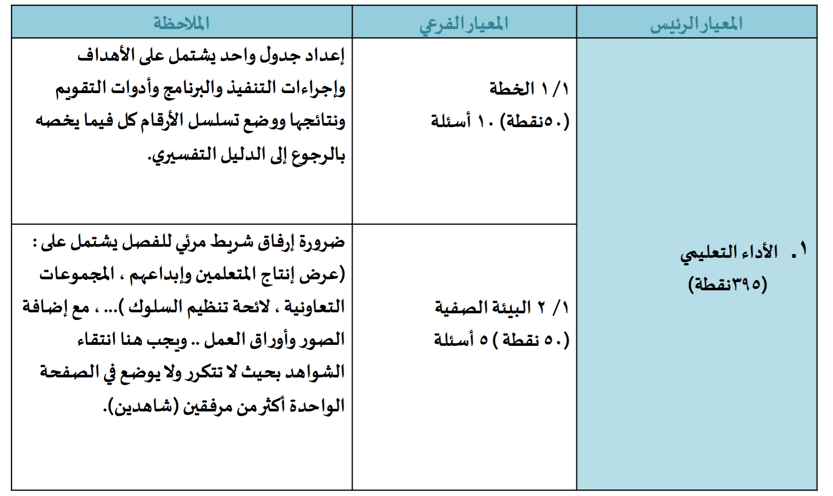
٢- عقد لقاء لمنسوبات المدرسة لكل فئة على حده للتعريف بالجائزة وشرح المعايير.
ملاحظات هامة لفئة المعلمة￼
حقيبة قيادة التميز لمنسقات الجوائز في المدراس

Slide 67
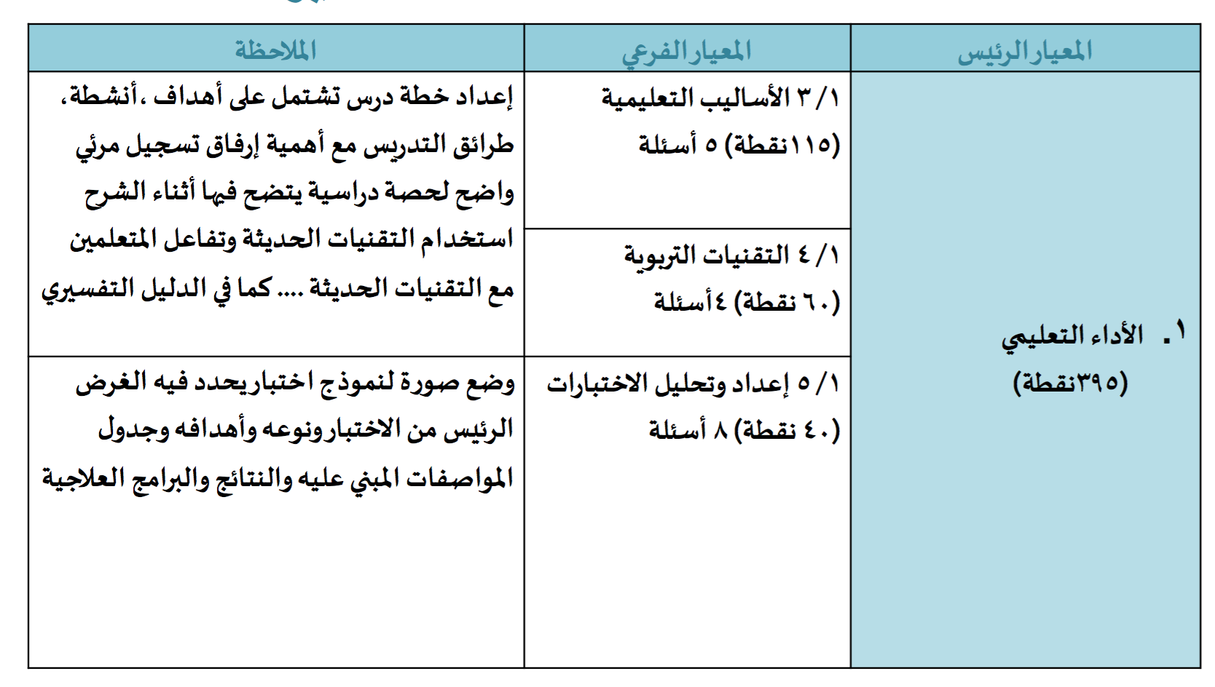
٢- عقد لقاء لمنسوبات المدرسة لكل فئة على حده للتعريف بالجائزة وشرح المعايير.
تابع ملاحظات هامة لفئة المعلمة￼
حقيبة قيادة التميز لمنسقات الجوائز في المدراس

Slide 68
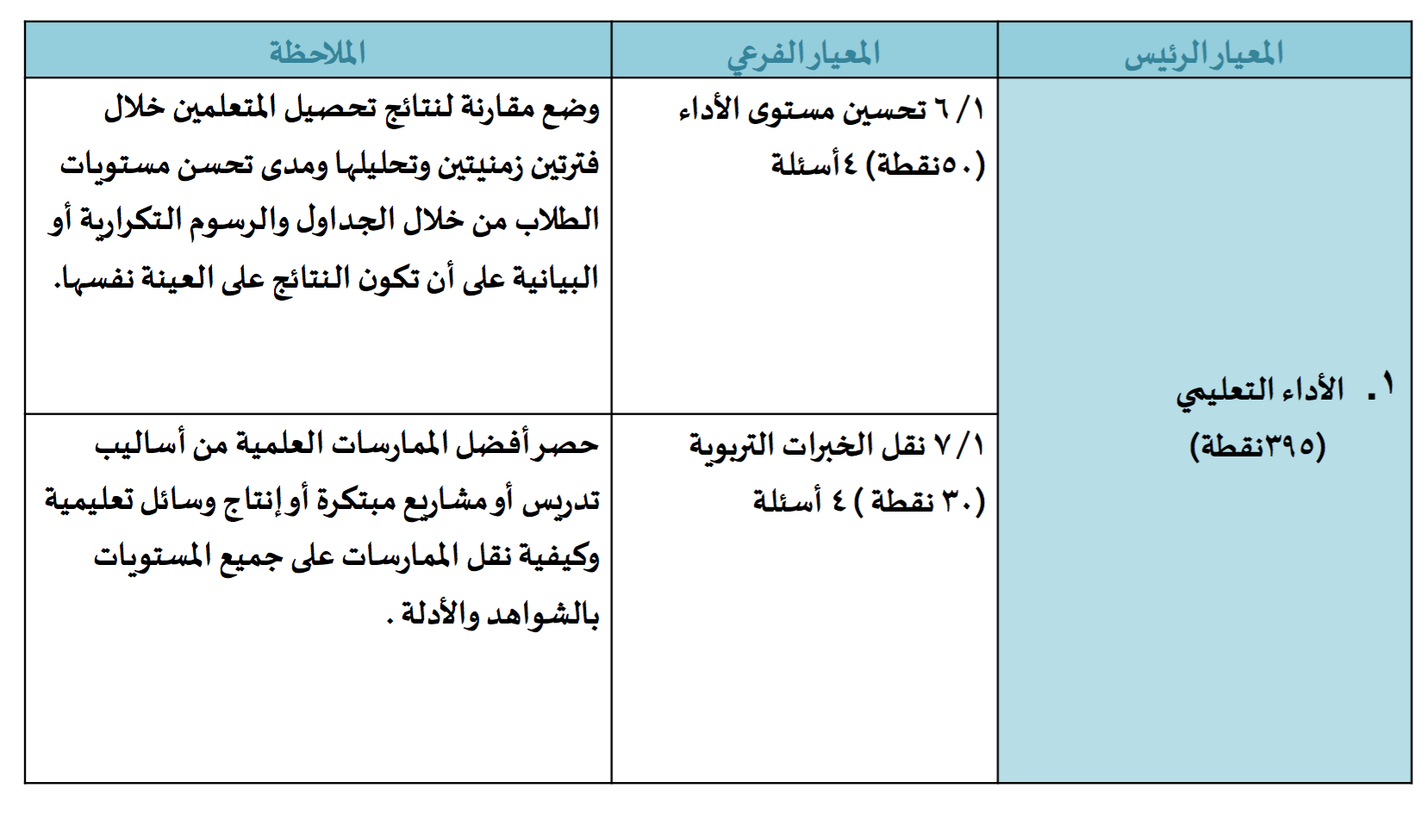
٢- عقد لقاء لمنسوبات المدرسة لكل فئة على حده للتعريف بالجائزة وشرح المعايير.
تابع ملاحظات هامة لفئة المعلمة￼
حقيبة قيادة التميز لمنسقات الجوائز في المدراس

Slide 69
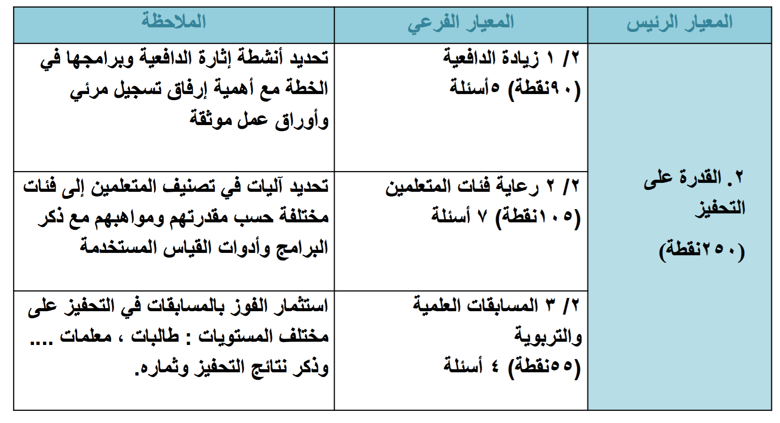
٢- عقد لقاء لمنسوبات المدرسة لكل فئة على حده للتعريف بالجائزة وشرح المعايير.
تابع ملاحظات هامة لفئة المعلمة￼
حقيبة قيادة التميز لمنسقات الجوائز في المدراس

Slide 70
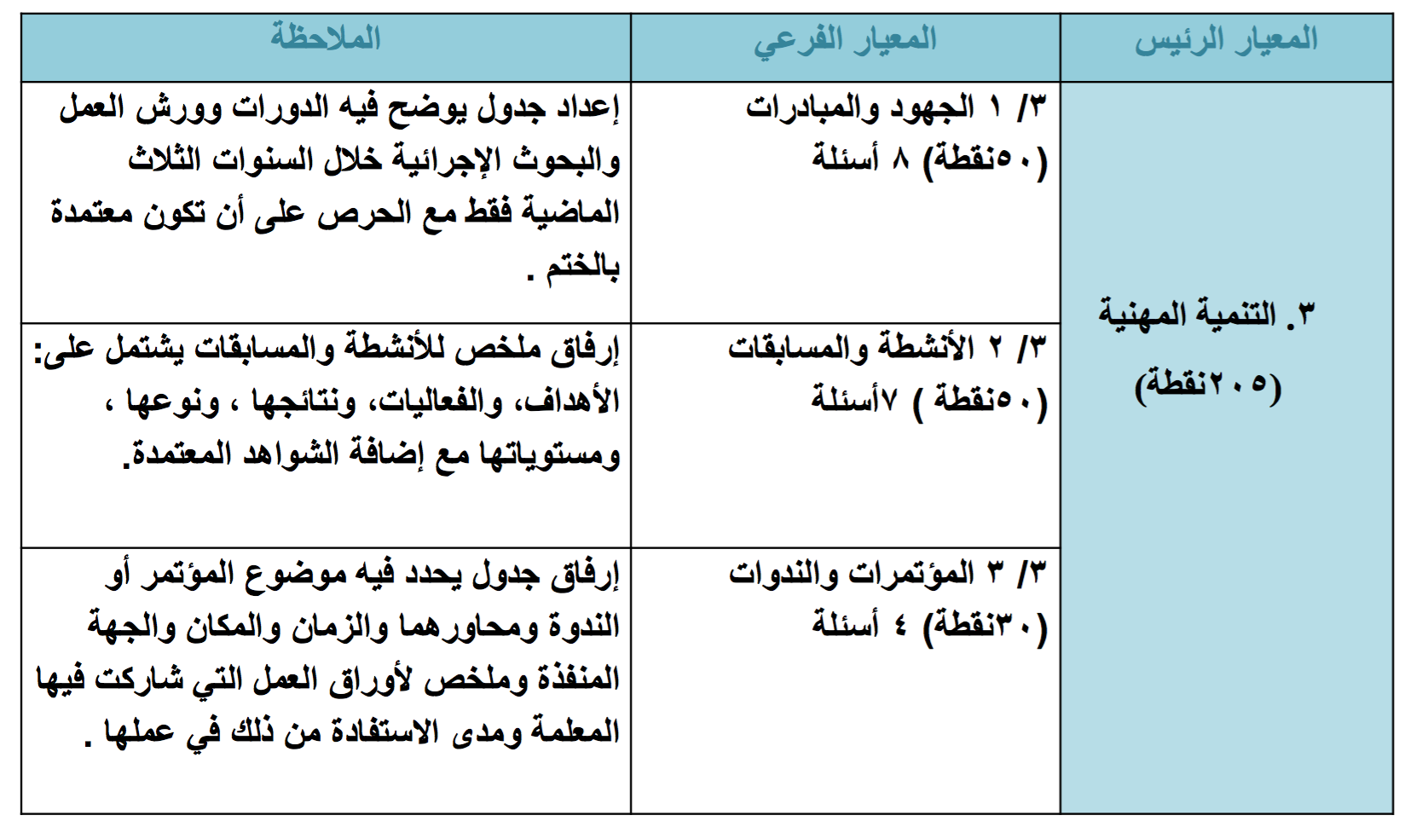
٢- عقد لقاء لمنسوبات المدرسة لكل فئة على حده للتعريف بالجائزة وشرح المعايير.
تابع ملاحظات هامة لفئة المعلمة￼
حقيبة قيادة التميز لمنسقات الجوائز في المدراس

Slide 71
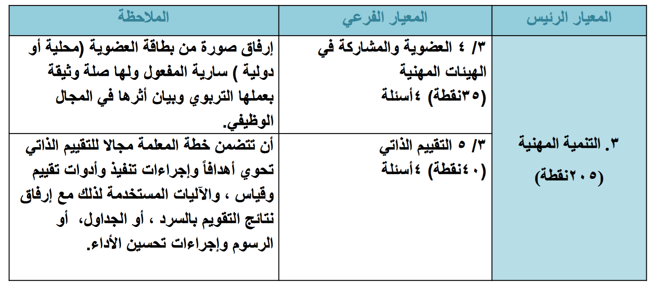
٢- عقد لقاء لمنسوبات المدرسة لكل فئة على حده للتعريف بالجائزة وشرح المعايير.
تابع ملاحظات هامة لفئة المعلمة￼
حقيبة قيادة التميز لمنسقات الجوائز في المدراس

Slide 72
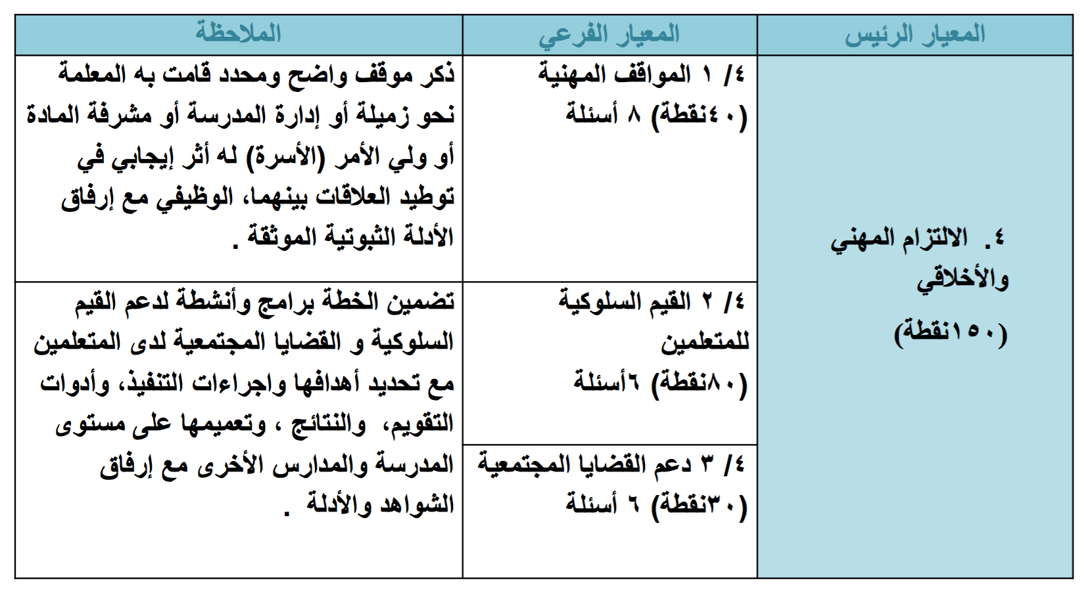
٢- عقد لقاء لمنسوبات المدرسة لكل فئة على حده للتعريف بالجائزة وشرح المعايير.
تابع ملاحظات هامة لفئة المعلمة￼
حقيبة قيادة التميز لمنسقات الجوائز في المدراس

Slide 73
٢- عقد لقاء لمنسوبات المدرسة لكل فئة على حده للتعريف بالجائزة وشرح المعايير.
فئة المدرسة والإدارة المدرسية المتميزة￼
شروط الاشتراك
أن يكون الاشتراك بالجائزة باسم المدرسة وليس باسم هيئتها الإدارية .
أن تمثل المدرسة مرحلة تعليمية واحدة مهما تعددت مراحلها الدراسية.
وجود رسالة تزكية موثقة (توقيع وختم وتاريخ ) من إدارة المنطقة التعليمية .
ألا يزيد عدد صفحات كافة المرفقات عن 500 صفحة .
عدم ارفاق أكثر من مرفقين (شاهدين) في الصفحة الواحدة .
أن تكون المدرسة حكومية التعليم العام وألا تكون قد فازت في دورات سابقة.
حقيبة قيادة التميز لمنسقات الجوائز في المدراس

Slide 74
٢- عقد لقاء لمنسوبات المدرسة لكل فئة على حده للتعريف بالجائزة وشرح المعايير.
فئة المدرسة والإدارة المدرسية المتميزة￼
إرشادات عامة
تعبئة البيانات كاملة في طلب الترشيح بعد التأكد من طباعة كافة الصفحات بوضوح مع وجود التوقيع والختم مع ملاحظة:
أنه تم توحيد طلب الترشيح المحلي مع دول مجلس التعاون .
إرفاق صورة من جواز السفر ورقم الحساب البنكي للمدرسة.
ضرورة الاسترشاد بالدليل التفسيري الخاص بالفئة.
ملاحظة التعديلات على الدليل التفسيري والمعايير لفئة المدرسة
ضرورة أن تقتصر الأدلة والمستندات والوثائق على السنوات الثلاث الأخيرة بالإضافة إلى سنة التقديم
حقيبة قيادة التميز لمنسقات الجوائز في المدراس

Slide 75
٢- عقد لقاء لمنسوبات المدرسة لكل فئة على حده للتعريف بالجائزة وشرح المعايير.
فئة المدرسة والإدارة المدرسية المتميزة￼
إرشادات عامة
لا يشترط الصورة الشخصية للمرشحة.￼
أن تكون جميع المستندات والوثائق المقدمة صور وليست أصول لعدم إمكانية إعادتها للمرشحة.
ترفع الأدلة والوثائق عن كل مجال في طلب الترشيح وتعطى رقما مسلسلا يدل عليها مع عدم تكرار الشاهد في أكثر من موضع.
لا بد أن تحتوي المرفقات (الشواهد) على سنة إصدار وختم وتوقيع .
التوافق في ترقيم المرفقات (الشواهد ) مع المعيار الرئيس ي والمعيار الفرعي في طلب الترشيح.
حقيبة قيادة التميز لمنسقات الجوائز في المدراس

Slide 76
٢- عقد لقاء لمنسوبات المدرسة لكل فئة على حده للتعريف بالجائزة وشرح المعايير.
فئة المدرسة والإدارة المدرسية المتميزة
￼1/ القيادة التربوية￼
1/1 التميز القيادي
1/1/1 هل حصرت المدرسةجوانب التميز لدى الفئة القيادية؟
يجب أن توضح مديرة المدرسة من هي الفئة القيادية في المدرسة ، إذا كانت احدى المعلمات من ضمن الفئة القيادية يجب توضيح لم تم اختيار المعلمة ؟وهل لها صفة رسمية ؟
لابد من الارتباط بين الجوانب المذكورة في إجابة الأسئلة في المعيار الفرعي ( ملاحظة الربط بين الحصر والإجراءات )
حقيبة قيادة التميز لمنسقات الجوائز في المدراس

Slide 77
٢- عقد لقاء لمنسوبات المدرسة لكل فئة على حده للتعريف بالجائزة وشرح المعايير.
فئة المدرسة والإدارة المدرسية المتميزة
￼1/ القيادة التربوية￼
2/1 تطوير الفئة القيادية
￼ 5/2/1 هل برز أثر تنفيذ الخطة على تطوير أداء الفئة القيادية؟
توضيح مستوى أداء الفئة القيادية قبل دخول البرامج التطويرية وبعدها . وذلك من خلال خطابات شكر من المعلمين أو الطلبة أو اولياء الأمور . او مثًلا وضع خطة إجرائية من قبل الفئة القيادية قبل وبعد حصولهم على البرنامج التطويري في مجال وضع الخطة
حقيبة قيادة التميز لمنسقات الجوائز في المدراس

Slide 78
٢- عقد لقاء لمنسوبات المدرسة لكل فئة على حده للتعريف بالجائزة وشرح المعايير.
فئة المدرسة والإدارة المدرسية المتميزة
￼1/ القيادة التربوية￼
1 / 3 تفويض الصلاحيات￼
1/3/1 هل يوجد لدى المدرسة منهجية لتفويض الصلاحيات؟
ترفق المدرسة منهجيتها في تفويض الصلاحيات مع مراعاة الرجوع إلى مهام المدير والمساعد والأعضاء العاملين في المدرسة كما وردت في اللوائح المنظمة للعمل على أن تكون هذه المنهجية مبنية على أساس علمي
حقيبة قيادة التميز لمنسقات الجوائز في المدراس

Slide 79
٢- عقد لقاء لمنسوبات المدرسة لكل فئة على حده للتعريف بالجائزة وشرح المعايير.
فئة المدرسة والإدارة المدرسية المتميزة
￼1/ القيادة التربوية￼
1 / 4 الحوافز والمكافآت￼
1/ 4/ 4 هل قامت المدرسة بقياس الرضا الوظيفي للعاملين سنويًا ؟
يجب توضيح مراحل عملية قياس الرضا الوظيفي من خلال استبانات علمية مقننة تشمل عدة مجالات مثل نمط المدرسة الإداري ، العلاقة مع الزملاء ، ظروف العمل وبيئته
تقوم إدارة المدرسة بتطبيق الاستبانة وتحليل نتائجها وتعمل على رفع نسبة الرضا الوظيفي .ترفق المدرسة الاستبانة والدراسة التحليلية التي قامت بها
وتحدد توجهاتها ومقترحاتها المستقبلية لزيادة نسبة الرضا الوظيفي
حقيبة قيادة التميز لمنسقات الجوائز في المدراس

Slide 80
٢- عقد لقاء لمنسوبات المدرسة لكل فئة على حده للتعريف بالجائزة وشرح المعايير.
فئة المدرسة والإدارة المدرسية المتميزة
2 / التخطيط￼
2 / 1 إعداد الخطط
4/1/2 هل قامت المدرسة بحصر آراء المؤثرين والمتأثرين الداخليين والخارجيين بأعمالها وأنشطتها؟
تحدد المدرسة المؤثرين ( وهم الأشخاص الذين يؤثرون على قرار الإدارة بنسب عالية أو متوسطة )
أما المتأثرون ( فهم الأشخاص الذين يتأثرون بقرار الإدارة بنسب عالية أو متوسطة )
ترفق المدرسة نموذج الاستطلاعات التي أعدتها المدرسة لاستطلاع رأي المؤثرين والمتأثرين وكذلك تحليل الاستطلاعات التي تم توزيعها واستخلاص أهم النتائج التي تم التوصل إليها.
حقيبة قيادة التميز لمنسقات الجوائز في المدراس

Slide 81
٢- عقد لقاء لمنسوبات المدرسة لكل فئة على حده للتعريف بالجائزة وشرح المعايير.
فئة المدرسة والإدارة المدرسية المتميزة
2 / التخطيط￼
2/2 الخطة الاستراتيجية￼
2 / 2 /5 هل توجد مؤشرات أداء واضحة ومحددة لجميع الأهداف الإستراتيجية؟
مؤشرات الأداء هي مؤشرات قياسية تستخدم لقياس مدى إنجاز الأهداف الإستراتيجية وقد يكون المؤشر نسبي أو رقمي.
6/2/2 هل أصدرت المدرسة قرارات مرتبطة بالخطة الإستراتيجية؟
ترفق المدرسة نماذج من القرارات المدرسية التي اتخذتها من أجل تنفيذ البرامج والمشاريع.
2 /2 / 7هل قامت المدرسة بنشر خطتها الإستراتيجية بين عملائها الداخليين؟
ترفق المدرسة ما يدل على نشر خطتها الإستراتيجية بين جميع العاملين.
حقيبة قيادة التميز لمنسقات الجوائز في المدراس

Slide 82
٢- عقد لقاء لمنسوبات المدرسة لكل فئة على حده للتعريف بالجائزة وشرح المعايير.
فئة المدرسة والإدارة المدرسية المتميزة
2 / التخطيط￼
3/2 الخطط التشغيلية￼
2 / 3 /1هل وضعت المدرسة خططها التشغيلية مرتبطة بالخطة الإستراتيجية؟
ترفق المدرسة الخطط التشغيلية ( لعامين متتاليين على الأقل ) للمبادرات والمشاريع المدرسية التي تحقق الأهداف الإستراتيجية
2 /3 / 4 هل شارك العاملون في المدرسة في وضع الخطة التشغيلية؟
ترفق المدرسة الوثائق التي تدل على مشاركة العاملين في وضع الخطط التشغيلية من خلال المشاركة في فرق العمل والاجتماعات المدرسية ....
2 /3 / 5 هل قامت المدرسة بتنفيذ برامج وأنشطة الخطط التشغيلية ؟
تقدم المدرسة الأدلة والوثائق التي تؤكد تنفيذها لبرامج وأنشطة الخطط التشغيلية كصحائف المتابعة والتعاميم الصادرة والتقارير الوصفية للبرامج المنفذة
حقيبة قيادة التميز لمنسقات الجوائز في المدراس

Slide 83
٢- عقد لقاء لمنسوبات المدرسة لكل فئة على حده للتعريف بالجائزة وشرح المعايير.
فئة المدرسة والإدارة المدرسية المتميزة
3 / التنظيم الإداري
￼ 3/ 2 أنظمة وأدلة العمل
1/2/3 هل لدى المدرسة أنظمة وأدلة عمل شاملة وواضحة وموثقة من أجل تنظيم العمل المدرسي؟
ترفق المدرسة كشفًا موضحًا به أنظمة وأدلة العمل وفقًا للبيانات التالية ( اسم الدليل أو اللائحة، تاريخ الإعداد ، مصدره،.... مع إرفاق الأدلة والمستندات المناسبة
حقيبة قيادة التميز لمنسقات الجوائز في المدراس

Slide 84
٢- عقد لقاء لمنسوبات المدرسة لكل فئة على حده للتعريف بالجائزة وشرح المعايير.
فئة المدرسة والإدارة المدرسية المتميزة
4 - التنمية المهنية
1/4 التنمية المهنية￼
4 / 1 /1 هل اتبعت المدرسة آليات واضحة للتعرف على احتياجات العاملين الفعلية من التنمية المهنية؟
ترفق المدرسة بعض الأساليب الموثقة والمستخدمة لرصد الاحتياجات التنموية بها من خلال استخدام تقارير ومستويات الأداء ومصفوفة كفايات المعلمين وآراء أولياء الأمور
والتقويم الذاتي ....
4 /1 / 2 هل أعدت المدرسة خطة تنمية مهنية شاملة تلبي الاحتياجات الفعلية للعاملين فيها؟
ترفق المدرسة خطة التنمية المهنية للعاملين فيها والتي تنبثق من الخطة الإستراتيجية للمدرسة والمبنية على حصر الاحتياجات
حقيبة قيادة التميز لمنسقات الجوائز في المدراس

Slide 85
٣- متابعة تعبئة استمارات الترشيح للمتقدمات واستيفائهن للشروط.
لابد من طباعة كامل استمارة الترشيح وتعبئة الفراغ المظلل باللون الأزرق الفاتح.
لا يوجد في جائزة الشيخ حمدان ترشيح إلكتروني من خلال البوابة وإنما يتم الرفع مرة واحدة مع الملف.
إرفاق (٣) نسخ من طلب الترشيح مع توقيع وختم حي (بطلب من الإدارة العامة على مستوى المملكة)
حقيبة قيادة التميز لمنسقات الجوائز في المدراس

Slide 86
٤- المتابعة المرحلية لعمل المتقدمات وتقديم الدعم المستمر.
يتم العمل كما سبق توضيحه في جائزة التربية والتعليم للتميز.
حقيبة قيادة التميز لمنسقات الجوائز في المدراس

Slide 87
٥- المفاضلة بينهن عن طريق اللجنة وترشيح الأفضل (يسمح بأكثر من مرشحة)
يسمح في جائزة الشيخ حمدان خلافا لجائزة التربية والتعليم للتميز برفع أكثر من ملف ولكن تستبعد ملفات المرشحات التي اشتملت على شواهد ضعيفة وتقدم لها التغذية الراجعة مع الحث على معاودة الاشتراك في الدورات القادمة
حقيبة قيادة التميز لمنسقات الجوائز في المدراس

Slide 88
٢- عقد لقاء لمنسوبات المدرسة لكل فئة على حده للتعريف بالجائزة وشرح المعايير.
مشاركات متميزة للإستفادة
الطالبة المتميزة
https://drive.google.com/open?id=0B1t_6PO3QLoUUnZUSmFmS182Vms
المعلمة المتميزة
https://drive.google.com/open?id=0B1t_6PO3QLoUUEQzUDJ5dXU1NlE
المديرة والإدارة المدرسية المتميزة
https://drive.google.com/open?id=0B1t_6PO3QLoUZjRadHc1R3VKa1U
حقيبة قيادة التميز لمنسقات الجوائز في المدراس

Slide 89
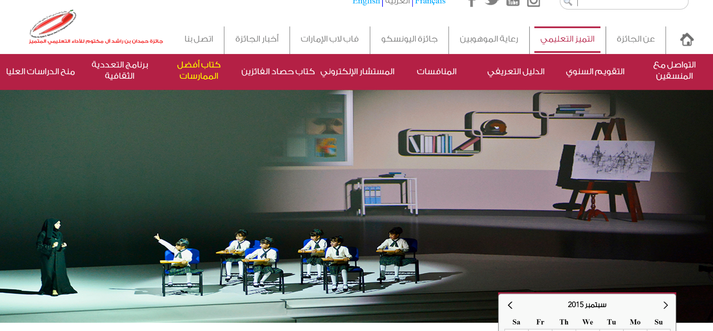
٢- عقد لقاء لمنسوبات المدرسة لكل فئة على حده للتعريف بالجائزة وشرح المعايير.
مشاركات متميزة للإستفادة
من موقع جائزة الشيخ حمدان بن راشد للآداء التعليمي المتميز كتاب أفضل الممارسات
١
٢
حقيبة قيادة التميز لمنسقات الجوائز في المدراس

Slide 90
٢- عقد لقاء لمنسوبات المدرسة لكل فئة على حده للتعريف بالجائزة وشرح المعايير.
مشاركات متميزة للإستفادة
من موقع جائزة الشيخ حمدان بن راشد للآداء التعليمي المتميز كتاب أفضل الممارسات
حقيبة قيادة التميز لمنسقات الجوائز في المدراس

Slide 91
٢- عقد لقاء لمنسوبات المدرسة لكل فئة على حده للتعريف بالجائزة وشرح المعايير.
للإجابة على بعض أسئلتك
١
٢
في نهاية الصفحة
حقيبة قيادة التميز لمنسقات الجوائز في المدراس

Slide 92
أخطاء شائعة
 عدم تعبئة الملف الإداري، وعدم إرفاق بطاقات الرصد.
 كثير من المتقدمات لا يفرقن بين الرؤية والرسالة وكيفية صياغة كل منهما.
 يوجد لبس لدى كثيرات في التفرقة بين أساليب التعليم وبين أساليب تعلم الطالبات وأنماط الطالبات.
 اعتماد بعض المتقدمات على خبرتهم في التقديم دون تدخل المنسقة.
حقيبة قيادة التميز لمنسقات الجوائز في المدراس

Slide 93
تابع أخطاء شائعة
ضعف إلمام كثير من المتقدمات بالهدف الأساسي للجائزة وهو تحقيق التميز في الأداء داخل المدارس، وأن تكون شواهد ومؤشرات المعايير لممارسات فعلية داخل المدارس.
عدم إتباع المتقدمات للترتيب المنطقي للشواهد والمؤشرات وفق معايير ومجالات الجائزة، عند إعدادهم لملفات التقديم للجائزة.
بعض المدارس لا تقيم الملفات بجدية وتمنح تقديرات مبالغة لشواهد ضعيفة أو غير ممثلة.
يتم اتخاذ بعض القرارات بدون تاريخ.
تشابه التوقيعات بحيث تكرر النسخة مثلا لعدة اجتماعات و حضور ورشة أو تكون التوقيعات بنفس الخط.
حقيبة قيادة التميز لمنسقات الجوائز في المدراس

Slide 94
تابع أخطاء شائعة
عدم تنوع أعضاء اللجان المشكلة بالمدرسة(تكرار أغلب الاعضاء في كل لجنة).
توقيعات موجودة بتاريخ بعد فترة السماح برفع الملف وبعضها بتاريخ إجازة أو اجازة نهاية الاسبوع.
بعض الشواهد غير مرقمة أو ترقيمها غير صحيح.
المبالغة بكثرة الشواهد وقلة بعضها.
توثيق الكثير من المرفقات والشواهد بنفس التاريخ.
 لا تحوي قرارات تشكيل كثير من اللجان وفرق العمل في المدرسة رقم أو تاريخ للقرار.
حقيبة قيادة التميز لمنسقات الجوائز في المدراس

Slide 95
تابع أخطاء شائعة
عدم توثيق كثير من المرفقات بتوقيع وختم المدرسة.
عرض محتويات المجال الواحد في أكثر من ملف.
بعض الشواهد المستخدمة قديمة وترجع لأكثر من 3 سنوات.
بعض الاجتماعات دونت بتاريخ قبل قرار تشكيل اللجنة الخاصة بنفس الاجتماع.
حقيبة قيادة التميز لمنسقات الجوائز في المدراس

Slide 96
بعض وسائل نشر ثقافة الجوائز على مستوى المدرسة
عقد لقاءات تعريفية بالجوائز لفئات الجائزة
توظيف الإذاعة المدرسية لترسيخ مفهوم التميز وأهميته في تجويد وتحسين الآداء.
تشجيع منسوبات المدرسة على إعداد مقاطع مرئية، نشرات،كتابة مقالات،تصميم لوحات للنشر ثقافة التميز
إرسال نشرات ورسائل نصية للتعريف بالجوائز لأولياء الأمورللمساهمة في التشجيع على المشاركة فى الجائزة.
توظيف وسائل التواصل الاجتماعي في تعزيز مفاهيم تجويد العمل والتميز والتحفيز على المشاركة.
وضع لوحات إعلانية داخلية وخارجية للإعلان عن الجوائز وكل ما يستجد فيها
استثمار حصص الانتظار والنشاط في الحث على التميز وإتقان العمل حيث آنه من صميم ديننا الحنيف.
وسائل أخرى من إبداعك.
حقيبة قيادة التميز لمنسقات الجوائز في المدراس

Slide 97
قالب التقرير المقترح لقائدات التميز
ملف التقرير النهائي لقائدة التميز
حقيبة قيادة التميز لمنسقات الجوائز في المدراس

Slide 98
روابط إثرائية
م | المحتوى | الرابط
١ | جائزة التربية والتعليم للتميز - الطالب المتميز - الدورة السادسة للعام الدراسي ١٤٣٥:١٤٣٦هـ | https://www.youtube.com/watch?v=miIWzSke3Pg
٢ | كيفية التعامل مع قوالب جائزة التميز | https://www.youtube.com/watch?v=MVvrHhBWlrs
٣ | قيادة التميز (جائزة التعليم للتميز مثالاً) د. محمد النذير | https://www.youtube.com/watch?v=kOMeDdqOh-o
٤ | رابط محمد النذير النشأة والتطوير | http://saj.gov.sa/vb/showthread.php?t=8202
٥ | موقع لجميع المؤتمرات | http://www.conferencealerts.com/
٦ | تعليمات اعداد ورقة عمل من الادارة العامة | http://www.ipa.edu.sa/Arabic/Services/AdvancedProgram/SeminarsMeetings/Pages/Instructions.aspx
٧ | موضوع متكامل حول الكتب الالكترونية | http://t.co/UJDlioOm7K
٨ | موقع لتصغير حجم ملفات البي دي اف | ‏‫ http://smallpdf.com/compress-pdf
٩ | نموذج لتحليل نتائج الاختبارات جاهز | https://drive.google.com/open?id=0Bwmj1obIwKBtMjBpeTlzeDNIRlU&authuser=0
حقيبة قيادة التميز لمنسقات الجوائز في المدراس

Slide 99
النهاية
حقيبة قيادة التميز لمنسقات الجوائز في المدراس

Slide 100
سبحانك اللهم وبحمدك أشهد أن لا إله إلا آنت استغفرك وأتوب إليك
حقيبة قيادة التميز لمنسقات الجوائز في المدراس

